Slide 1

Module 5
DIGITALE VAARDIGHEDEN VOOR VOEDSELINNOVATIE
www.foodecocultureedu.eu

Slide 2
INHOUDSOPGAVE
01
Inleiding: Waarom digitale vaardigheden belangrijk zijn voor voedsel en duurzaamheid
02
De rol van technologie in moderne voedselsystemen
03
Digitale hulpmiddelen voor duurzaamheid
04
"AI Made Easy" – De basisbeginselen begrijpen
05
Digitaal storytelling voor voedselinnovatie

Slide 3
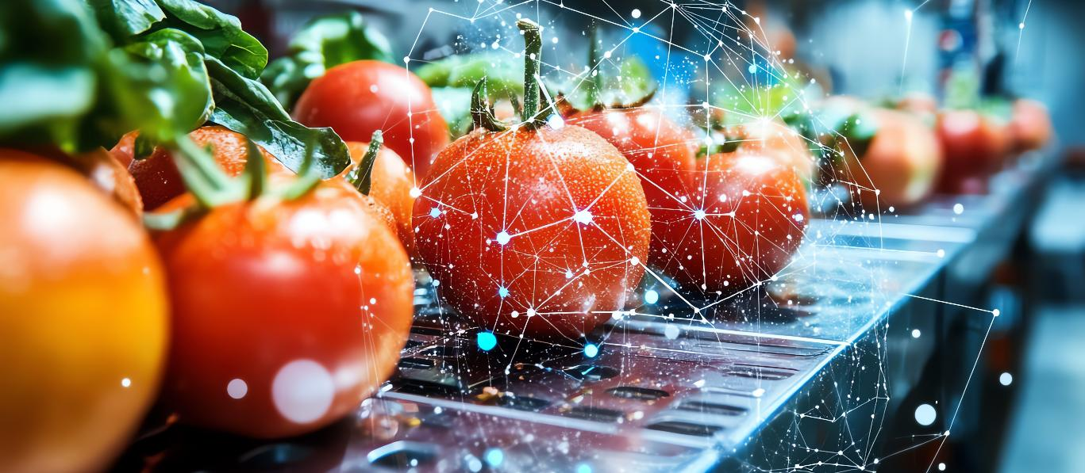
01
INLEIDING

Slide 4
DEZE MODULE & DE LEERDOELEN
Module 5 — VOEDSELINNOVATIE & DIGITALE VAARDIGHEDEN VOOR DE TOEKOMST
Technologie, AI, toekomstige vaardigheden en competenties
In deze module zullen LO1-studenten inzicht krijgen in hoe digitale technologieën en tools de voedingssector transformeren, met inbegrip van het gebruik van apps, slimme systemen en basis-AI-toepassingen die duurzaamheid ondersteunen, voedselverspilling verminderen en de communicatie binnen de voedings-, toerisme- en horecasector verbeteren.
LO2 - studenten zullen de toekomstige digitale vaardigheden identificeren en bewustzijn creëren die nodig zijn in een modern voedingslandschap, waarbij ze de huidige digitale vaardigheidskloof aanpakken bij het personeel van kleine en middelgrote ondernemingen in de voedings-, voedseltoerisme- en horecasector in heel Europa.

Slide 5
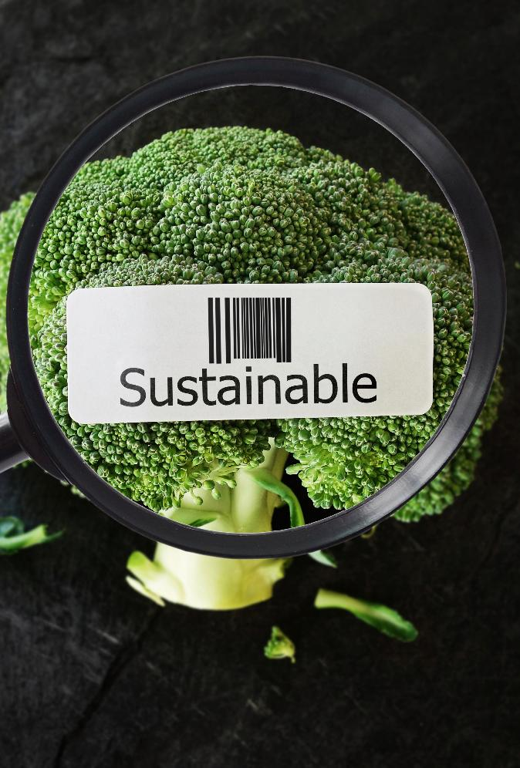
Waarom digitale vaardigheden belangrijk zijn voor voedsel en duurzaamheid
Het Europese voedingslandschap is in beweging. Voedselsystemen ondergaan een transformatie als gevolg van klimaatdruk, tekorten aan arbeidskrachten en toenemende verwachtingen op het gebied van duurzaamheid. Zie module 2 voor meer informatie over duurzaamheid.
Digitaal vertrouwen is cruciaal geworden voor veerkracht en innovatie.
Feit: De EU-strategie 'Van boer tot bord' identificeert digitalisering als een belangrijke factor voor duurzame voedseltransities.

Slide 6
Waarom digitale vaardigheden belangrijk zijn
27%
van de kleine en middelgrote ondernemingen in de horeca heeft nog niet het basisniveau van digitale intensiteit bereikt (Digitalisering in Europa 2025)
Kleine en middelgrote ondernemingen in de voedings-, toerisme- en horecasector die niet investeren in digitale en groene transities, worden geconfronteerd met:
Hogere operationele kosten
Risico's op het gebied van naleving van regelgeving
Verlies aan concurrentievermogen
Onvermogen om personeel aan te trekken
Slechte reputatie bij jongere gasten
Beperkte toegang tot financiering en partnerschappen
>30%
van de CO2-voetafdruk van een hotel is afkomstig van eten en drinken (Skift)
76
van de reizigers zegt duurzamer te willen reizen (Booking.com 2023)

Slide 7
Hoe digitale vaardigheden voedsel en duurzaamheid ondersteunen
Digitale vaardigheden zijn geen technische specialisaties, maar praktische, krachtige hulpmiddelen die leerlingen, docenten en bedrijven helpen bij te dragen aan een duurzamer, communicatiever en toekomstgericht voedselsysteem.
Marketing en communicatie:
Voedselverspilling voorkomen:
Verbeter de transparantie
Versterk lokale economieën:
Verbetering van de voedselveiligheid:
Via sociale platforms en digitale interactie kunnen verhalen over duurzaamheid worden gedeeld, waardoor sterkere klantrelaties worden opgebouwd
Eenvoudige digitale logboeken, sensoren en apps helpen bederf te voorkomen en de inkoop te optimaliseren.
Digitale traceerbaarheid bouwt vertrouwen op en ondersteunt veilige, duurzame voedselkeuzes.
Via online platforms kunnen kleine producenten rechtstreeks in contact komen met consumenten en bedrijven.
Digitale monitoring vermindert risico's en verbetert de naleving van EU-normen.

Slide 8
Toekomstige vaardigheden in de voedingssector
Digitaal bewustzijn en zelfvertrouwen
Deze vaardigheden ondersteunen nieuwe hybride functies die ontstaan in het voedseltoerisme, de horeca en voedselinnovatie.
Tegen 2035 zullen functies als ontwerper van duurzame menu's, analist van afvalvrije keukens en assistent voedingsgegevens naar verwachting vaker voorkomen naarmate voedselsystemen digitaliseren.
Duurzaamheidsmentaliteit
Basisvaardigheden op het gebied van data
Creatieve digitale communicatie
Samenwerking tussen culturen en sectoren

Slide 9
02
DE ROL VAN TECHNOLOGIE IN MODERNE VOEDINGSSYSTEMEN

Slide 10
Digitalisering in de voedselvoorzieningsketen (upstream)
Moderne voedselsystemen beginnen met digitaal ondersteunde productie.
Digitale tools ondersteunen efficiëntie, traceerbaarheid en een verminderde impact op het milieu, nog voordat het voedsel de keuken bereikt.
Belangrijke voorbeelden:
Precisielandbouw: sensoren, drones en bodemanalyses optimaliseren de gewasproductie.
Slimme logistiek: digitale monitoring van de koelketen vermindert bederf tijdens het transport.
Producent-inkoperplatforms: online marktplaatsen brengen lokale producenten in contact met restaurants en detailhandelaren.
Prognosetools: digitale modellen voorspellen de vraag en minimaliseren overproductie.
Waarom dit belangrijk is:
Upstream digitalisering versterkt de duurzaamheid en verbetert de kwaliteit van ingrediënten, wat het hele voedselsysteem ten goede komt.

Slide 11
Technologie die duurzaamheid in de hele keten ondersteunt
Digitale systemen helpen bedrijven hun ecologische voetafdruk te monitoren, te meten en te verkleinen.
Voorbeelden:
Resultaat:
Technologie maakt duurzaamheid meetbaar, uitvoerbaar en in lijn met de milieudoelstellingen van de EU.
Tools voor het bijhouden van de CO2-voetafdruk van menu-items of bedrijfsactiviteiten.
Digitale waterverbruikmonitors die efficiënt beheer van hulpbronnen mogelijk maken.
Energieoptimalisatiesystemen die het verbruik in keukens en voedselopslag verminderen.
Apps voor de circulaire economie die hergebruik, compostering en herverdeling ondersteunen.

Slide 12

Hoe technologie het personeelsbestand in de voedingssector transformeert
Digitalisering verandert zowel de rollen als de vaardigheden in de horeca en voedselproductie.
Gevolgen voor de beroepsbevolking:
Routinetaken worden geautomatiseerd, waardoor personeel vrijkomt voor activiteiten met een hogere toegevoegde waarde.
Digitale dashboards ondersteunen realtime besluitvorming.
Medewerkers moeten vertrouwd raken met het gebruik van apps, displays en digitale monitoringtools.
Keukens maken gebruik van datagestuurde workflows, waardoor de nauwkeurigheid en verantwoordelijkheid worden verbeterd.
Toekomstige vaardigheden:
Digitale cultuur versterkt teamwork, bewustzijn van duurzaamheid en innovatievermogen.

Slide 13
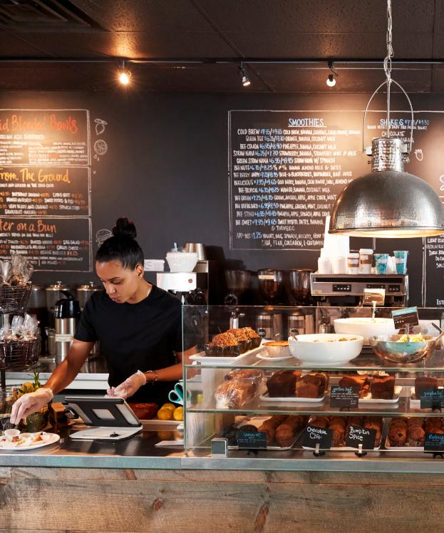
Digitale tools voor klanten
Technologie bepaalt hoe klanten omgaan met voedingsbedrijven en keuzes maken.
Veelgebruikte hulpmiddelen:
QR-code menu's en bestelsystemen
Digitale allergenen- en voedingsinformatie
Gepersonaliseerde aanbevelingen op basis van eenvoudige AI
Online beoordelingen en feedbackkanalen
Mobiele betalingen en loyaliteitsapps
Waarde voor het voedselsysteem:
Grotere transparantie
Verbeterde klantervaring
Meer vertrouwen en veiligheid
Duurzamer koopgedrag

Slide 14
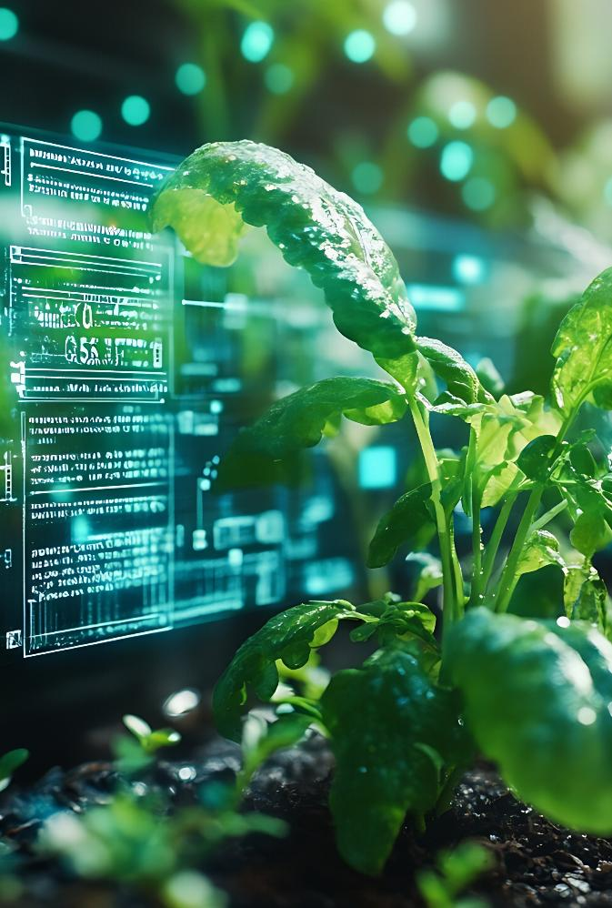
Een gedigitaliseerd voedselsysteem
In een gedigitaliseerd voedselsysteem stroomt informatie continu tussen klanten, voedingsbedrijven en autoriteiten door middel van realtime gegevensuitwisseling.
Deze uitwisseling maakt betere besluitvorming, verbeterde veiligheid, grotere transparantie en duurzamere praktijken in de hele voedselketen mogelijk.
Volgens het WEF-document kunnen digitale tools echter alleen wereldwijde voedselsystemen transformeren als we de nodige voorwaarden creëren – governance, vertrouwen, interoperabiliteit, stimulansen en langdurige samenwerking – om de tools daadwerkelijk te laten werken voor boeren, toeleveringsketens en consumenten.

Slide 15





De informatiestroom in een gedigitaliseerd voedselsysteem
Weloverwogen beslissingen over:
Beschikbaarheid
Toegankelijkheid
Toereikendheid
Betaalbaarheid
Persoonlijke informatie
Activiteiten bijhouden (gewoontes/voorkeuren)
Levensstijlinformatie.
Klanten
Gedigitaliseerd voedselsysteem
Bedrijfsinformatie
Markttransacties
Prijs- en voedselkostengegevens
Monitoringresultaten
Gegevens over kwaliteitscontrole
Gegevensgeneratie
IoT – Internet of Food
Big data
E-communicatie
E-commerce
Intelligente productie
Slimme diensten
Voedingsbedrijven
Overheden
Regionale en wereldwijde netwerkverbindingen
Marktanalyse
Verbeterde kwaliteitscontrole
Beheer/controle
Officiële nalevingsinformatie
Feedback- en begeleidingsgegevens

Slide 16
Voorbeelden van digitaliseringssystemen in levensmiddelenbedrijven
SLIMME KEUKENS
DIGITALE TRACEERBAARHEID
DATA
Voorbeelden hiervan zijn:
Verbonden apparaten
Digitale receptensystemen
Energiezuinige apparatuur
Inventarisbewakingstools
Deze verminderen menselijke fouten en verbeteren de duurzaamheidsresultaten.
Voorbeelden hiervan zijn:
QR-codes
Barcodes
Blockchain
Deze ondersteunen transparantie en voedselveiligheid, wat het vertrouwen van de consument in de voedselketens in de EU versterkt.
Voorbeelden hiervan zijn:
Temperatuurlogboeken
Voorraadniveaus
Verkoopgegevens
Deze tools helpen bederf te voorkomen en de inkoop te optimaliseren.

Slide 17


CASESTUDY
The Lodge at Ashford Castle (Ierland)
Digitale innovatie voor duurzame gastvrijheid
AI-gestuurde vermindering van voedselverspilling (Winnow)
Gebruikt Winnow Vision AI om keukenafval te volgen en te analyseren.
Dagelijkse digitale rapporten ondersteunen slimmere menuplanning en inkoop.
Een vermindering van 42% in voedselverspilling gerealiseerd. Bron
Meting van de klimaatimpact (EarthCheck)
Neemt deel aan EarthCheck, een wereldwijd benchmarkingsysteem voor het milieu.
Houdt de CO2-voetafdruk, afval, water- en energieprestaties digitaal bij.
Maakt continue verbetering en transparante rapportage mogelijk.
Waarom dit belangrijk is
Toont het effectieve gebruik van digitale tools in een historisch hotel.
Toont de rol van AI in meetbare duurzaamheidswinst.
Biedt een schaalbaar model voor kmo's en studenten in de horeca.

Slide 18

03
DIGITALE TOOLS VOOR DUURZAAMHEID

Slide 19

Digitale hulpmiddelen voor duurzaamheid
Voortbouwend op de duurzaamheidsprincipes die in module 2 zijn behandeld, wordt in dit deel onderzocht hoe digitale hulpmiddelen in de praktijk kunnen worden toegepast om duurzamere voedselsystemen te ondersteunen.
Duurzaamheid bepaalt het waarom, digitale technologieën bieden het hoe en helpen zo voedings- en horecabedrijven om afval te verminderen, verantwoord in te kopen, de energie-efficiëntie te verbeteren, menu's met een lagere impact te ontwerpen en duurzamer gedrag bij klanten te stimuleren.

Slide 20
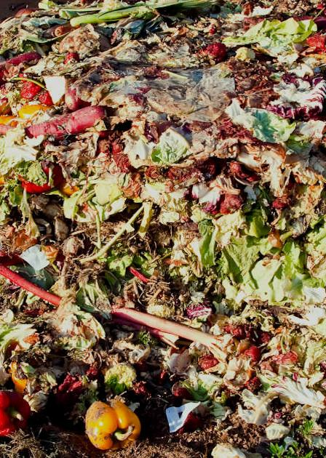
Digitale tools voor het voorkomen van voedselverspilling
Doel: De impact op het milieu verminderen door vermijdbaar afval tot een minimum te beperken.
Specifieke tools voor duurzaamheid:
Winnow Vision - AI-gestuurde afvalregistratie die voedselverspilling tegengaat (42% vermindering aangetoond in hotels).
Leanpath - Digitaal monitoring- en feedback systeem voor personeel om verspilling bij de bereiding, opdienen en bederf te verminderen.
Too Good To Go / Olio — Herverdelingsplatforms die voorkomen dat eetbaar voedsel op de vuilstort terechtkomt.
Waarom dit belangrijk is: Afvalpreventie vermindert de CO2-uitstoot en bespaart hulpbronnen.

Slide 21
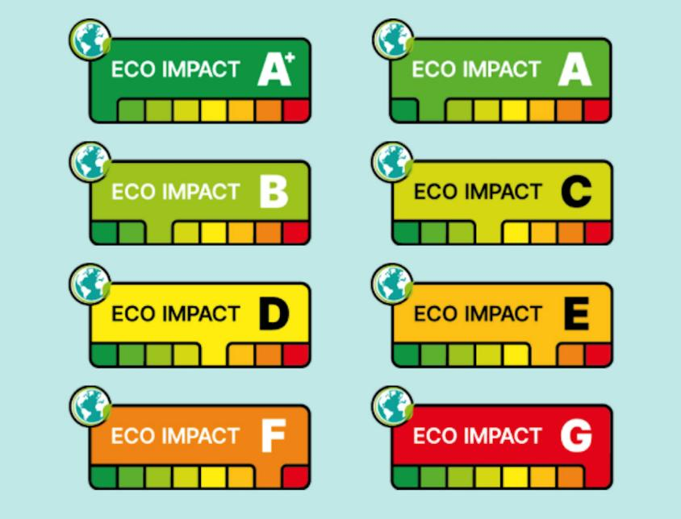
Traceerbaarheidstools ter ondersteuning van duurzame inkoop
Doel: Transparantie waarborgen en verantwoord inkopen mogelijk maken.
Specifieke tools voor duurzaamheid:
Herkomst - Verifieert milieu- en inkoopclaims met blockchain.
GS1 Digital Link / QR-traceerbaarheid - Biedt klanten duurzaamheidsinformatie door de verpakking te scannen.
Eco-Score / Planet-Score - Beoordeelt de milieu-impact van voedingsmiddelen.
Waarom dit belangrijk is: Traceerbaarheid vermindert fraude, ondersteunt ethische inkoop en stimuleert verantwoorde keuzes van consumenten.

Slide 22

Tools voor energie-efficiëntie en CO2-reductie
Doel: Energieverbruik, uitstoot en bedrijfskosten verminderen.
Specifieke tools voor duurzaamheid:
Danfoss Smart Refrigeration - Vermindert energieverspilling in koelsystemen.
Smappee Energy Management - Houdt gedetailleerd verbruik bij en identificeert inefficiënties.
EcoStruxure (Schneider Electric) - Beheert de energie en uitstoot van gebouwen met behulp van realtime gegevens.
Waarom dit belangrijk is: De horeca heeft een hoge energiebehoefte; digitale monitoring vermindert de CO2-voetafdruk (en kosten) van een bedrijf.

Slide 23
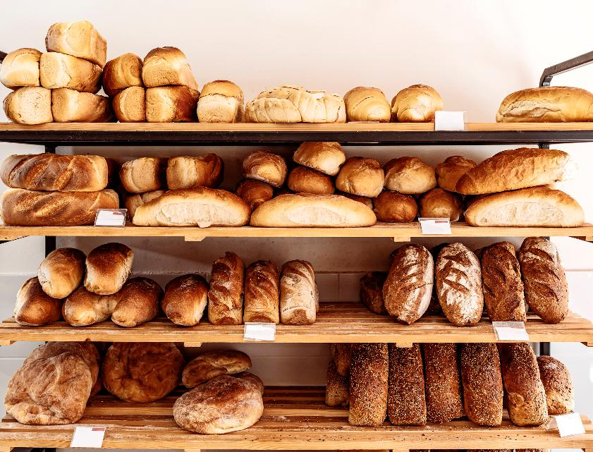
Hulpmiddelen voor duurzame menu-engineering en resourceplanning
Doel: De impact op het milieu verminderen door middel van datagestuurde keukenactiviteiten.
Specifieke tools voor duurzaamheid:
Apicbase - Houdt de CO₂-impact per recept bij en ondersteunt het ontwerpen van menu's met een lagere impact.
Tenzo - Voorspelt de vraag om verspilling te voorkomen en het gebruik van arbeidskrachten/energie te optimaliseren.
Lightspeed met duurzaamheidsadd-ons - Houdt realtime de voorraad bij om overbestelling te voorkomen.
Waarom dit belangrijk is: efficiënte menu's genereren minder afval en verbruiken minder hulpbronnen.

Slide 24

Klantgerichte tools voor duurzaam gedrag
Doel: Bewustzijn vergroten en klimaatvriendelijke keuzes stimuleren.
Specifieke tools voor duurzaamheid:
Olio / Too Good To Go - Toont consumenten de CO₂-besparing die wordt gerealiseerd door maaltijden te redden.
Menu.Analytiqs - Biedt digitale informatie over allergenen, voedingswaarden en duurzaamheid om weloverwogen keuzes te maken.
OpenTable Sustainability Tags - Stelt restaurants in staat om duurzame praktijken onder de aandacht te brengen en milieubewuste gasten aan te trekken.
Waarom dit belangrijk is: Klanten verwachten steeds meer transparantie en duurzaamheid van voedings- en horecabedrijven.

Slide 25
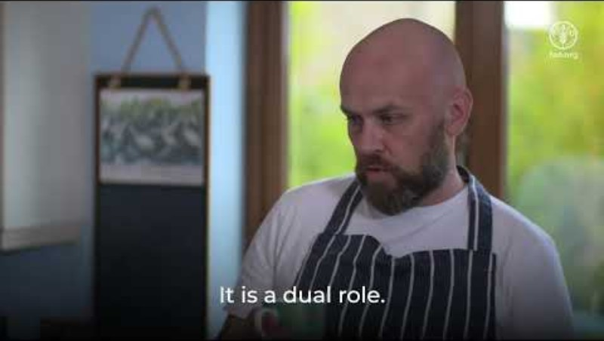
Duurzaamheidsmentaliteit en -vaardigheden
In deze korte video legt de Ierse chef-kok en activist tegen voedselverspilling Conor Spacey uit dat we twee generaties terug moeten gaan naar een meer bewuste menukeuze, zodat we duurzamere menu's en praktijken in onze voedingsbedrijven kunnen realiseren.
FAO Diarmiud Gavin & Conor Spacey Voedselverlies en -verspilling

Slide 26
Oefening voor leerlingen
Onderzoek een van de hierboven genoemde hulpmiddelen:
Onderzoek hoe deze tool veranderingen in een typisch voedingsbedrijf zou kunnen ondersteunen.
Bepaal of je het zou aanbevelen of niet.
Zo niet, stel dan een alternatief hulpmiddel voor om de duurzaamheidsinspanningen van een levensmiddelenbedrijf en daarmee hun beoordeling te verbeteren en/of te ondersteunen.

Slide 27

04
AI GEMAKKELIJK GEMAAKT – DE BASIS BEGRIJPEN

Slide 28
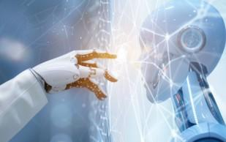
Wat is AI en waarom is het belangrijk in de voedingssector?
Kunstmatige intelligentie (AI) verwijst naar digitale systemen die leren van gegevens, patronen herkennen en die informatie gebruiken om voorspellingen te doen, inhoud te genereren of besluitvorming te ondersteunen.
In de voedings- en horecasector leert AI van gegevens zoals verkooptrends, voorraadniveaus, voedselverspillingspatronen of klantvoorkeuren. Vervolgens gebruikt het deze inzichten om duurzaamheid te ondersteunen, verspilling te verminderen en de dagelijkse activiteiten te verbeteren.

Slide 29
Enkele voorbeelden van hoe AI-tools kunnen worden gebruikt in voedselomgevingen
Verminder vermijdbare voedselverspilling met tools die:
Voorspellingen doen in de voedingssector met tools die:
De menukaartplanning verbeteren met tools die:
De communicatie met klanten verbeteren:
Voedselveiligheid en traceerbaarheid ondersteunen met tools die:
Gebruik AI/computervisie om voedselverspilling in de keuken te meten.
Houd voorbereiding, bederf en bordafval bij met bruikbare inzichten.
Laat consumenten overtollige maaltijden kopen, waardoor afval in de detailhandel en horeca wordt verminderd.
De verkoop, personeelsbehoeften en voorraadbehoeften voorspellen aan de hand van historische gegevens + het weer + evenementen.
De behoefte aan ingrediënten voorspellen en slimmere inkoop ondersteunen
Platformgegevens verzamelen om slimmere beslissingen te nemen
De voedselkosten, allergenen en CO2-voetafdruk voor elk menu-item berekenen of
Ondersteuning bieden bij het optimaliseren van voedingswaarden en menu's voor gezondere, duurzame menu's.
DeepL - Ondersteunt meertalige menu's en bewegwijzering.
AI-widgets worden gebruikt voor vragen van gasten, informatie over duurzaamheid en veelgestelde vragen
ChatGPT wordt gebruikt om gepersonaliseerde marketingcampagnes te creëren
Controleer claims over herkomst, productoorsprong en milieu-impact.
Koppel QR-codes aan realtime gegevens over herkomst, allergenen en batchinformatie.
Houd temperatuurlogboeken, veiligheidscontroles en naleving van regelgeving bij.

Slide 30
Praktische tips om aan de slag te gaan met AI-tools...
Begin met eenvoudige tools
Probeer apps die afval bijhouden, maaltijden plannen of voorraden beheren (bijvoorbeeld NoWaste App: https://nowasteapp.com).
Ontdek AI in je dagelijks leven
Gebruik AI-teksttools (zoals ChatGPT / Gemini) om duurzaamheidsboodschappen op te stellen of menu's te analyseren.
Wees kritisch en verantwoordelijk
Controleer AI-gegenereerde content altijd op nauwkeurigheid, eerlijkheid en duidelijkheid.
Denk na over de impact
Vraag uzelf af: helpt deze tool om afval te verminderen, energie te besparen of de communicatie te verbeteren?
Blijf leren
Volg innovatieplatforms voor de horeca, zoals:
-Sustainable Hospitality Alliance - EU Farm to Fork Digitalisation Updates

Slide 31
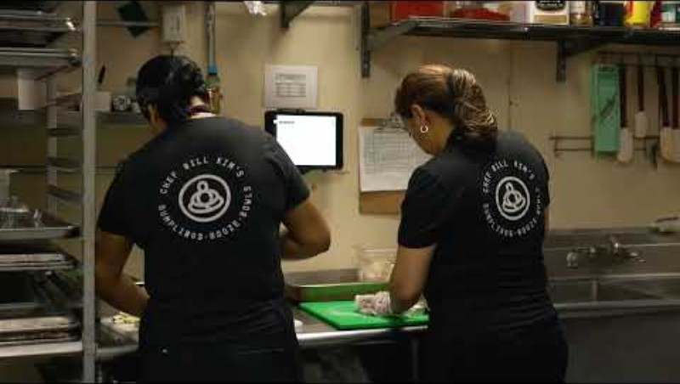
CASESTUDY: Voorbeeld van een AI-tool in de keuken
De video legt uit hoe PreciTaste, een AI-aangedreven keukentool, chef-koks en restaurantmanagers helpt om voedsel efficiënter te plannen en te bereiden door recepten en workflows te analyseren. Het laat zien hoe het systeem geoptimaliseerde bereidingsstappen en aanpassingen in de volgorde voorstelt en de productiviteit in de keuken ondersteunt.
Prep Assistant Hoe het werkt

Slide 32

05
DIGITALE VERHAALVERTELLING VOOR VOEDSELINNOVATIE

Slide 33
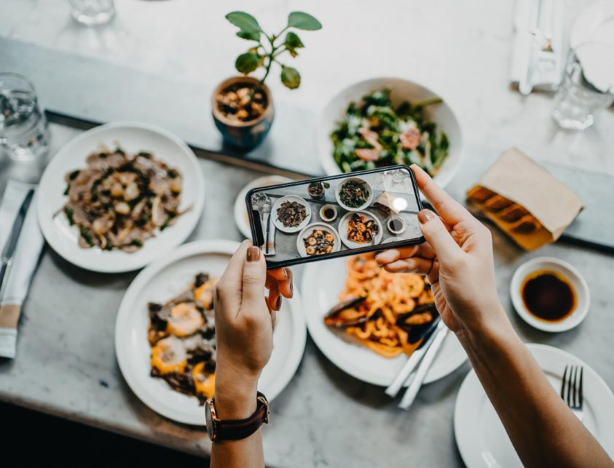
Wat is digitale storytelling in de voedingssector?
Digitale storytelling maakt gebruik van afbeeldingen, video, tekst en sociale media om boodschappen over eten, duurzaamheid en klantervaring over te brengen.
Waarom dit belangrijk is in de moderne horeca:
Het bouwt vertrouwen en transparantie op
Benadrukt duurzaamheidsmaatregelen
Betrekt klanten door middel van beeldmateriaal
Versterkt de merkidentiteit
Ondersteunt educatie en gedragsverandering
Kernidee:
Verhalen maken duurzame praktijken zichtbaar en herkenbaar.

Slide 34
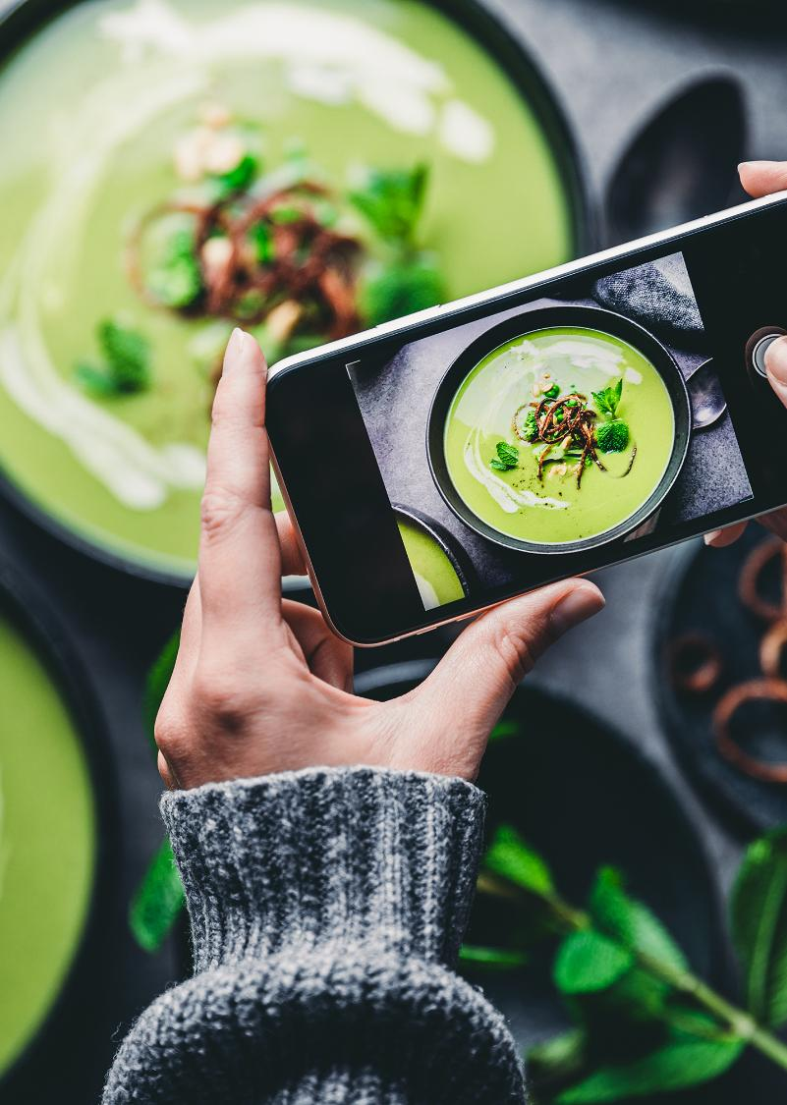

Hoe digitale storytelling voedselinnovatie ondersteunt
Digitale communicatie helpt bedrijven om hun waarden en innovaties duidelijk uit te leggen.
Voorbeelden van gebruik:
Het traject van lokale ingrediënten laten zien
Uitleg geven over zero-waste-praktijken
Seizoensgebonden menu's en beslissingen over de herkomst van ingrediënten benadrukken
Een kijkje achter de schermen van keukenprocessen geven
Communiceren over allergenen en voedingswaarde

Slide 35


Praktische tips voor effectief storytelling
Houd het authentiek
Toon echte keukens, echte processen, echte mensen.
Benadruk duurzaamheid
Leg uit hoe afval wordt verminderd, hoe energie wordt bespaard of waar ingrediënten vandaan komen.
Gebruik sterke beelden
Korte video's, foto's van ingrediënten, momenten achter de schermen.
Houd de boodschap eenvoudig
Duidelijke tekst, korte bijschriften, toegankelijke taal.
Voeg een oproep tot actie toe
Nodig klanten of gemeenschappen uit om duurzame keuzes te ondersteunen.
Voor meer informatie over storytelling, bekijk Module 6
De kracht van storytelling | e-learningcursus - YouTube

Slide 36

Tools voor het maken van digitale verhalen
01
Visuele en ontwerptools
Canva: eenvoudige afbeeldingen, posters, menu's
Adobe Express: snelle video's en sociale content
02
Video- en korteverhaaltools
CapCut: eenvoudige videobewerking van hoge kwaliteit
InShot: mobielvriendelijke visuele storytelling
03
AI-ondersteuningshulpmiddelen
ChatGPT of Gemini: concepten voor bijschriften, scripts en duurzaamheidsboodschappen
DeepL: helpt bij het vertalen van content voor een internationaal publiek

Slide 37
Oefening voor leerlingen
Kies en voltooi één taak...
Opdracht A — 'Het verhaal van een ingrediënt'
Maak een video van 30-60 seconden waarin je de reis van een lokaal ingrediënt van producent tot bord laat zien.
Opdracht B — "Duurzaamheid in de schijnwerpers"
Ontwerp een digitale poster waarin één duurzame praktijk wordt belicht (bijv. afvalvermindering, energiebesparende hulpmiddelen).
Taak C — "Transparantie van het menu"
Gebruik Canva om een menu-fragment te ontwerpen waarin de herkomst, allergenen of CO₂-impact worden uitgelegd.
Taak D — "AI-ondersteunde boodschap"
Gebruik ChatGPT om een bijschrift op te stellen waarin een duurzaam gerecht wordt gepromoot, en verfijn dit vervolgens handmatig.

Slide 38
Foodinfluencers en digitale storytelling
Influencers zijn krachtige verhalenvertellers... begrijpen hoe zij communiceren is een essentiële vaardigheid voor toekomstige voedingsprofessionals. Dit zijn enkele zaken waarmee we rekening moeten houden wanneer we influencers en hun verhalen volgen:
Storytelling op grote schaal: Food influencers beïnvloeden voedseltrends, gewoonten en percepties door middel van visuele storytelling en persoonlijke verhalen.
Vertrouwen en authenticiteit: het publiek vertrouwt influencers vaak meer dan merken, waardoor transparantie en eerlijkheid essentieel zijn.
Invloed op duurzaamheid: influencers kunnen duurzaam gedrag normaliseren (bijv. plantaardige voeding, afvalvermindering, seizoensgebonden eten).
Commerciële partnerschappen: betaalde content en sponsoring beïnvloeden de boodschap en moeten duidelijk worden vermeld en in aanmerking worden genomen wanneer we hen volgen.
Verantwoordelijkheid en ethiek: een groot publiek brengt de verantwoordelijkheid met zich mee om accurate, op bewijs gebaseerde voedingsinformatie te communiceren.

Slide 39
Oefening voor leerlingen
Een food influencer evalueren
Leerlingen kiezen een food influencer die ze al volgen en bekijken de content van die influencer. Vervolgens beantwoorden ze kort de volgende vragen:
Verhaalstijl - Wat voor soort verhalen worden er gedeeld? (recepten, lifestyle, duurzaamheid, cultuur, trends)
Duurzaamheidsboodschappen - Worden duurzaamheidsthema's genoemd? Zo ja, zijn deze specifiek, consistent en geloofwaardig?
Authenticiteit en transparantie - Zijn gesponsorde berichten duidelijk gemarkeerd? Komt de content oprecht of promotioneel over?
Digitale communicatietechnieken - Gebruik van beeldmateriaal, video, bijschriften, toon en engagementtools
Invloed op gedrag - Hoe kan deze influencer voedingskeuzes of attitudes beïnvloeden?

Slide 40
CONCLUSIE
In deze module heb je onderzocht hoe digitale tools en basis-AI de voedings-, toerisme- en horecasector veranderen. Je hebt geleerd hoe technologie kan helpen om voedselverspilling tegen te gaan, duurzaamheid te ondersteunen, communicatie te verbeteren en voedselsystemen efficiënter en transparanter te maken.
Je hebt ook ontdekt welke vaardigheden je in de toekomst nodig hebt om vol vertrouwen te kunnen werken in een moderne voedselomgeving, waaronder digitaal bewustzijn, duurzaam denken, basisvaardigheden op het gebied van data en creatieve digitale communicatie. Deze vaardigheden helpen je om je aan te passen aan veranderingen en een positieve bijdrage te leveren aan duurzamere voedselsystemen wanneer je aan de slag gaat in een professionele functie.

Slide 41
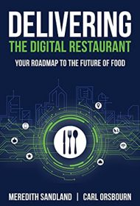
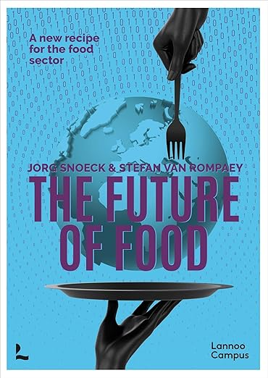

Aanbevolen lectuur of kijkmateriaal...

Slide 42

De vooruitgang van technologie is gebaseerd op het zo aanpassen ervan dat je het niet eens merkt.
— Bill Gates

Slide 43

BEDANKT
Volg onze reis
www.foodecocultureedu.eu
Notes:
43

